Slide 1
Les technologies autour des agents IA

Slide 2
Différence entre un agent IA et un un assistant IA
C’est quoi un LLM ?
01
C'est un système d'IA spécialisé dans la compréhension et la génération de texte.
Son rôle est de traiter du langage et produire du contenu textuel cohérent.
MAIS il ne peut rien faire d'autre que parler/écrire, il ne peut pas agir dans le monde réel, il n'a pas de mémoire persistante, il ne peut pas exécuter de tâches pratiques.
Exemples : ChatGPT, GPT-4, Gemini, Llama, Claude.

Slide 3
Différence entre un agent IA et un LLM
C’est quoi un Agent IA ?
02
Un Agent IA est un programme informatique doté d'intelligence artificielle qui ne se contente pas de répondre à une question, mais qui accomplit un objectif ou une tâche spécifique de manière autonome.
la différence entre :
Un LLM (comme ChatGPT) : On lui donne une instruction directe, il exécute et s'arrête. Exemple : "Rédige un email de relance."
Un Agent IA : On lui donne un objectif de haut niveau, et il décide lui-même des étapes à suivre pour l'atteindre. Exemple : "Surveille nos leads et envoie automatiquement un email de relance personnalisé à ceux qui n'ont pas répondu sous 7 jours."

Slide 4
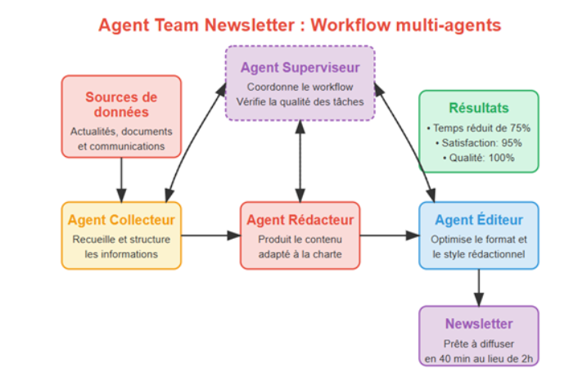
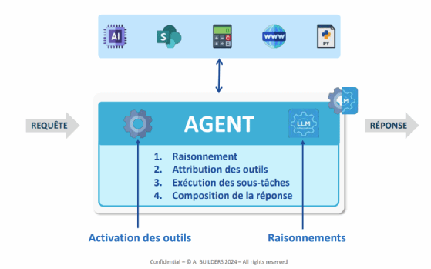
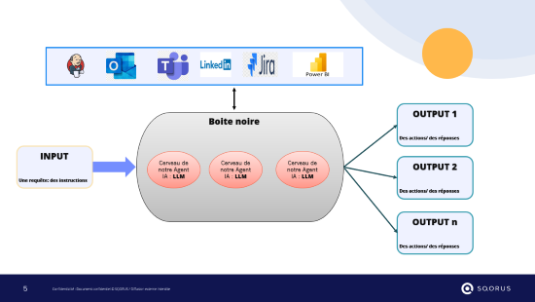

Architecture standard d’un agent IA mono-Tâche:
Architectures d'agents IA :
Architecture standard d’un agent IA multi-Tâches:
Architecture standard d’un workflow multi-agents :

Slide 5






OUTPUT 1
Des actions/ des réponses
Boite noire
INPUT
Une requête: des instructions
Cerveau de notre Agent IA : LLM
Cerveau de notre Agent IA : LLM
Cerveau de notre Agent IA : LLM
OUTPUT 2
Des actions/ des réponses
OUTPUT n
Des actions/ des réponses

Slide 6
Comment créer des Agents IA ?
Frameworks Spécialisés Agents IA
Solutions No-Code/Low-Code
LangGraph / LangChain : C'est le standard actuel pour construire des agents complexes.
AutoGen : Permet de créer des "équipes" d'agents qui collaborent.
CrewAI : Spécialisé pour les workflows collaboratifs entre agents.
n8n : à la base c’est un orchestrateur des workflows (puissant). On peut intégrer des LLM facilement.
Make : Le King des Connecteurs : 2 000+ applications connectées.
Agent Builder : Conçu pour l'IA : Fonctionnalités IA natives avancées.
Plateformes Cloud Intégrées
Développement From Scratch
AWS Bedrock Agents : Intégration native avec l'écosystème AWS.
Google Vertex AI Agents : Meilleure intégration avec les modèles Google (Gemini).
Azure AI Agents : Intégration Microsoft 365, sécurité enterprise.
Pour avoir un contrôle total, flexibilité maximale.
Exemple : Python +SDKs
Outils : OpenAI SDK, LlamaIndex, frameworks custom.

Slide 7
Benchmark des Solutions proposées :
Critère | Frameworks Spécialisés | Plateformes Cloud | From Scratch | No-Code/Low-Code
Coût | Gratuit (open-source) | Pay-as-you-go (élevé à l'usage) | Gratuit (librairies) | Abonnement mensuel
Expertise technique | Moyenne à élevée | Moyenne | Très élevée | Faible
Temps de développement | Moyen | Rapide | Très long | Très rapide
Amélioration des modèles | RAG, fine-tuning, prompt engineering | RAG, fine-tuning, évaluation | Toutes les méthodes | Surtout prompt engineering, RAG limité
Déploiement | Flexible (Possibilité de choisir l'infra appropriée) | Cloud provider | Flexible (Possibilité de choisir l'infra appropriée) | Plateforme gérée
Connecteurs & Intégrations | Illimité (Toutes APIs) | Écosystème du provider (Via APIs du cloud) | Illimité (Toutes APIs) | 50-2000+ (Webhooks/APIs limitées)
Performance (Temps de réponse) | Bonne | Excellente | Optimisable | Variable
Scalabilité | Architecture personnalisée | Auto-scaling natif | Architecture personnalisée | Limites de la plateforme
Sécurité | Contrôle total | Dépend du provider | Contrôle total | Dépend de la plateforme

Slide 8
Conclusion
Le choix dépendra des contraintes et objectifs :
Framework Spécialisés : Idéal pour les équipes techniques voulant un bon équilibre entre contrôle et rapidité.
Plateformes Cloud : Idéal pour les entreprises déjà dans un écosystème cloud et voulant une solution entreprise.
From Scratch : Pour les cas très spécifiques, avec une équipe technique forte, et un besoin de contrôle total.
No-Code/Low-Code : Pour les non-développeurs ou pour prototyper rapidement, avec des besoins moins complexes.

Slide 9
Focus sur les solutions No-Code/Low-Code :
Solutions d'Automatisation avec IA Intégrée :
Plateformes Spécialisées dans les Agents Conversationnels :
n8n
Plateforme d'automatisation open-source avec des nœuds pour intégrer des LLMs (OpenAI, etc.) et de nombreuses applications. Permet de créer des workflows complexes, y compris des agents IA qui orchestrent des taches.
Agent Builder
Zapier
Plateforme dédiée a la création d'agents conversationnels IA, avec des connecteurs et une interface de chat. Permet de configurer des agents avec des connaissances spécifiques et des actions.
Automatisation entre applications web, avec des actions IA (comme OpenAI) dans les Zaps. Moins flexible que N8N ou Make pour des workflows complexes, mais très simple.
Make
Similaire a N8N, avec une interface visuelle pour créer des scenarios. Possède des modules pour l'IA (OpenAI, etc.) et de nombreux connecteurs.

Slide 10
Benchmark des Solutions no-code/low-code :
Critère | n8n | Make | Zapier | Agent Builder
Coût | Open-source + Cloud payant | Abonnement mensuel (Basic : ~10€/mois (1 000 ops)) | Abonnement mensuel (~20€/mois (750 tasks)) | Gratuit pour usage basique
Niveau technique | Intermédiaire à Avancé | Débutant à Intermédiaire | Débutant | Débutant
Temps de développement | 2-4 semaines | 1-2 semaines | 1-7 jours | 1-3 jours
Capacités IA Natives | Bonnes | Bonnes | Limitées | Excellent
Amélioration des modèles | Prompt Engineering, RAG | Prompt Engineering, RAG (partiel via des modules) | Prompt Engineering, RAG(partiel via des APPS) | Prompt Engineering, RAG
Interface | Workflows visuels | Workflows visuels | Très simple | Chat-focused
Connecteurs | ~400+ | 2,000+ | 6,000+ | ~50+
Scalabilité | Illimitée | Limitée par plan | Limitée par plan | Limitée par plateforme

Slide 11
Conclusion
Le choix dépendra des contraintes et des objectifs :
Agent Builder : Idéal pour la création d'agents conversationnels intelligents. Mais, il n'est pas conçu pour l'orchestration technique complexe.
n8n : Outil d'orchestration puissant. Il offre un contrôle technique étendu et est adapté aux intégrations personnalisées.
Make : Une plateforme visuelle avec un large éventail de connecteurs. Il se situe entre Zapier et n8n en termes de complexité et de flexibilité.
Zapier : Idéale pour les automatisations simples. Mais il est limité pour les workflows complexes.

Slide 12
Les Solutions No-Code/Low-Code : Connecteurs Propriétaires pour l'intégration :
Outils
Outils
Comment mon agent IA interagit avec le monde extérieur ?
Adaptateur
MCP (Model Context Protocol) : Un standard ouvert pour les frameworks d'agents IA :
Chaque plateforme propose sa propre bibliothèque de connecteurs (nœuds dans N8N, ChatKit dans AgentBuilder, etc.)
Ces connecteurs utilisent des APIs existantes pour interagir avec des services externes (bases de données, applications SaaS, etc.)
Possibilité d'ajouter des connecteurs personnalisés via des clés API (ex: nœud HTTP dans N8N) pour des services non listés.
Protocole conçu pour connecter des outils et des données aux modèles de langage (LLMs) de manière standardisée.
On peut le considérer comme une API améliorée : elle n'est pas faite pour les humains mais plutôt pour les LLMs.
Architecture client-serveur : le client (l'agent) communique avec des serveurs MCP qui exposent des outils (tools) et des ressources (resources).
[Plateforme] → [Connecteur Propriétaire] → [API Externe]
↑ ↑ ↑
Spécifique à Implémentation Service cible
la plateforme propriétaire
[Client MCP] ← [Protocole Standard] → [Serveur MCP] ←→ [Outils Externes]
↑ ↑ ↑
N'importe quel Adaptateur Service cible
client MCP Standardisé
(Agent/Framework
IA)

Slide 13

 | Claude (Opus / Sonnet 4.6) | GPT (GPT-5.x / mini) | Gemini (3.1 Pro) | Mistral (Large 3) | DeepSeek (R1)
Fournisseur | Anthropic | Open AI | Google DeepMind | Mistral AI | DeepSeek
Type de modèle | Modèle expert en raisonnement et agents IA | Modèle généraliste très performant | Modèle multimodal avancé (texte, image, audio, PDF) | LLM européen optimisé performance/coût | Modèle orienté raisonnement low-cost
Coût Input (€/1000 tokens) | ~0,003 – 0,005 | ~0,0025 | ~0,001 – 0,003 | ~0,0005 | ~0,0005
Coût Output (€/1000 tokens) | ~0,015 – 0,025 | ~0,015 | ~0,006 – 0,01 | ~0,0015 | ~0,002
Points forts clés | Excellent en raisonnement complexe (Très bonne compréhension des contextes et performant en RAG) | Très polyvalent pour les usages métiers (Performant en code, BI et intégration avec des outils) | Très performant en multimodal (Capable de traiter images, PDF, audio et longs documents) | Bon compromis entre performance et coût (Solution européenne adaptée aux contraintes de souveraineté) | Très compétitif en termes de coût (Bonnes performances en raisonnement pour un prix faible)
Points de vigilance | Coût, latence | Dépendance cloud | Complexité | Moins performant | Moins mature
Cas d’usage recommandés | Agents complexes, analyse doc | Copilots, BI, assistants | Multimodal, documents | Production scalable EU | Automatisation low-cost

Slide 14
Analyse coût / performance des LLM
Meilleur rapport coût / performance
Meilleurs en performance
Multimodal avancé
Flexibilité et déploiement
Les modèles comme Mistral Large et DeepSeek offrent un excellent compromis entre coût et performance, ce qui les rend adaptés à un déploiement à grande échelle.
Les modèles GPT et Claude restent les plus performants, notamment pour les tâches complexes et les agents avancés, mais avec un coût plus élevé.
Gemini se distingue par ses capacités multimodales et son contexte très long, mais avec une complexité d’utilisation plus importante.
Les modèles open comme Llama permettent un déploiement interne et une personnalisation, au prix d’un effort technique plus important.

Slide 15
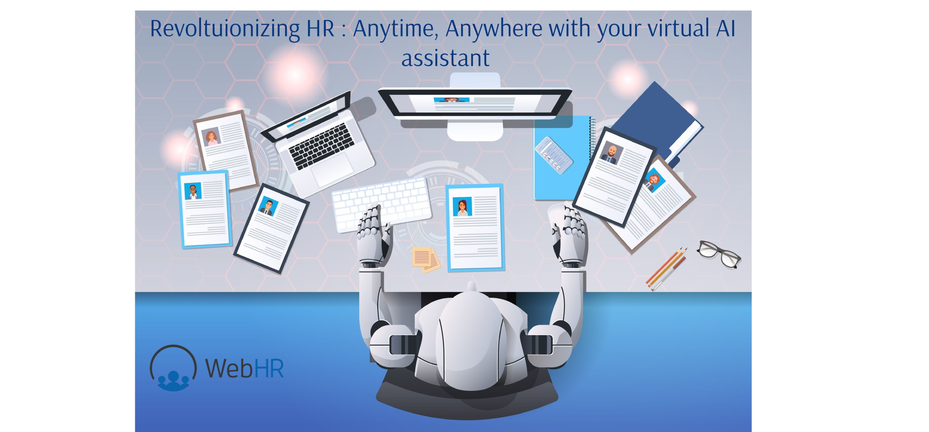
Agents IA appliqués aux Ressources Humaines
Les agents IA permettent d’automatiser et d’optimiser les processus RH en s’appuyant sur des modèles de langage (LLM). Ils facilitent l’accès à l’information, améliorent l’expérience employé et réduisent les tâches administratives.
Objectifs des agents RH :
Améliorer l’efficacité des équipes RH
Automatiser les tâches répétitives
Faciliter l’accès aux informations internes
Améliorer l’expérience collaborateur

Slide 16
Principaux cas d’usage des agents RH
Agents RH possibles
Assistant RH interne (Répond aux questions des employés : congés, paie, procédures)
Agent gestion documentaire (Analyse contrats, politiques RH)
Agent onboarding (Guide les nouveaux employés)
Agent support RH (Automatise les demandes internes)
LLM recommandés
GPT → assistant RH global
Claude → analyse documentaire RH
Mistral → RH interne (données sensibles)

Slide 17
Agent RH Recrutement
Agents possibles
Tri de CV
Matching candidat / poste
Chatbot candidat
Génération d’offres d’emploi
Analyse d’entretiens
Cas d’usage | LLM recommandé
Analyse CV | Claude
Matching | GPT
Chatbot candidat | GPT / Gemini
Analyse entretien | Claude
Génération fiche poste | GPT

Slide 18
Fonctionnement technique d’un agent IA de recrutement
1. Analyse des données
(CV, fiches de poste, documents)
2. Traitement par le LLM
(Compréhension du texte, extraction des compétences)
3. Embeddings & matching
(Transformation en vecteurs et comparaison sémantique)
4. Orchestration des services
(Appel à des APIs : base CV, ATS, calendrier)
5. Résultat
(Classement des candidats, recommandations)

Slide 19
Architecture d’un agent IA recrutement
Utilisateur ↓ Agent IA ↓ LLM (analyse) ↓ Embeddings (comparaison) ↓ APIs / Systèmes RH ↓ Résultat (shortlist)

Slide 20
Méthodologie d'Implémentation des Agents IA :
Déploiement et mise en production
Définition du Besoin
Étude des Solutions
Phase de l’implémentation
Tester et itérer
1
2
3
4
5
Quel problème résoud l'agent ?
Qui sont les utilisateurs finaux ?
Quelles sont les tâches qu'il accomplira ?
Livrable : Cahier des charges fonctionnel
Choisir une plateforme pour créer l’agent IA.
Sélection du/des Modèle(s) LLM
Sélection des entités externes.
Livrable : Benchmark & Architecture technique
Mettre en place le pipeline (LLM, etc)
Créer des instructions claires pour guider l’assistant virtuel.
Intégrer les outils externes.
entraîner l’agent IA (RAG, prompt engineering ).
Livrable : MVP (1ère version)
Réalisation des tests : l’assistant commence à apprendre à partir des exemples.
Tester différents scénarios : affiner ses réponses.
Processus d'amélioration ne s'arrête pas (entrainer).
Livrable : Une version d'essai avec des collègues
Par exemple : Partager l’agent via une URL dédiée, Intégrer l’agent à une plateforme,…
Livrable : Agent déployé et opérationnel

Slide 21
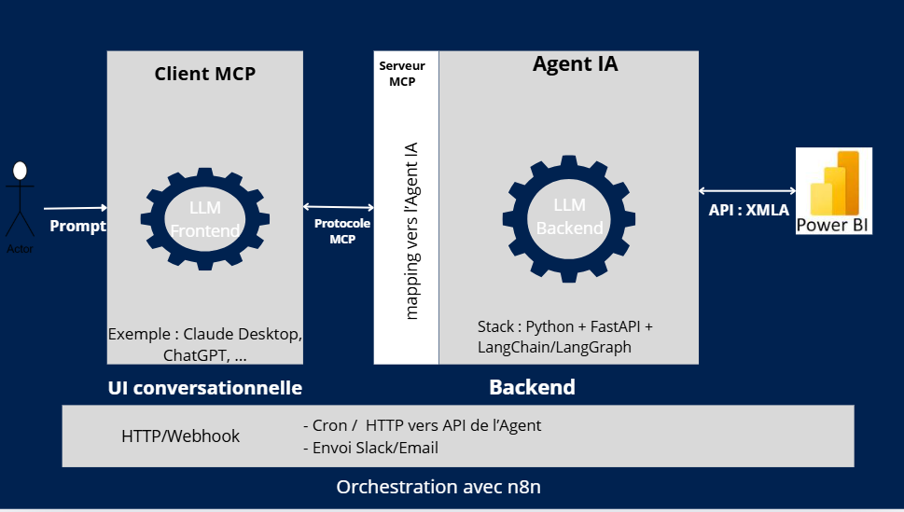
Architecture technique :

Slide 22
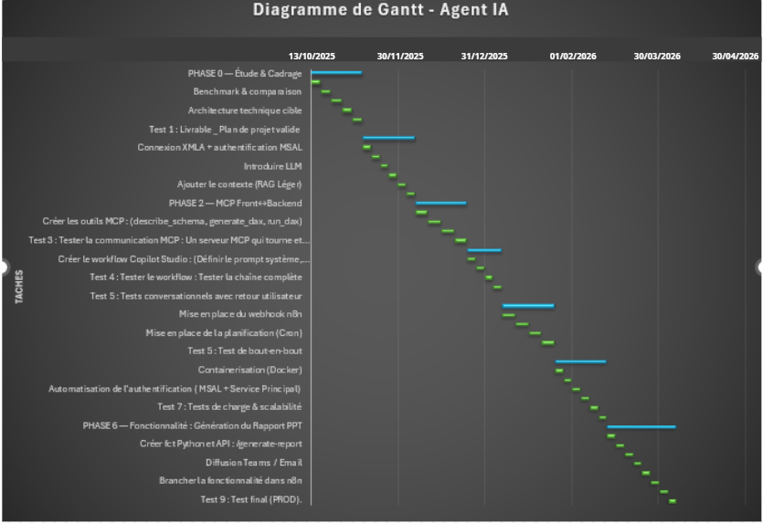

Slide 23
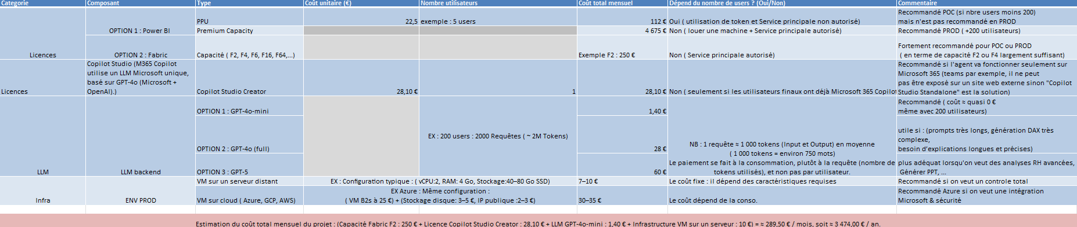
Budget du projet :

Slide 24

Conclusion :
L’agent idéal n’existe pas. Mais l'agent parfait pour NOTRE contexte existe.
Alignement besoin/solution/LLM via une approche progressive et itérative.
Sources :
https://insidegroup.fr/actualites/architecture-agent-ia/
https://github.com/modelcontextprotocol/servers?tab=readme-ov-file
https://www.lemagit.fr/actualites/366622513/Portrait-robot-dun-Agent-IA
https://www.youtube.com/watch?v=-znPdClNBLE

